Slide 2
IBS Inventarisatie Beeldkwaliteit

Slide 3

Beeldkwaliteit
Wat wordt er bedoelt met beeldkwaliteit.
Wat beschrijft een beeldkwaliteit
Prestaties en eisen

Slide 4

Beeldkwaliteit
Voordelen van beeldbeheer
Budgetten
Frequentie

Slide 5
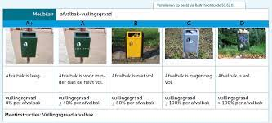
Opdracht
Ga aan de hand van de beeldkwaliteit ladder na in welke staat je plangebied zich bevindt.
Stap 2: beschrijf welke werkzaamheden er moeten uitgevoerd worden om het gebied/onderdeel naar gewenste beeldkwaliteit te krijgen.

Slide 6
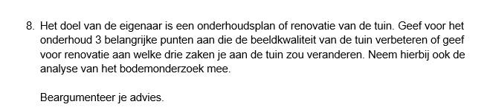
Productverslag onderdeel 8

